Slide 1

Documento para realizar el
Proyecto de zonas, espacios y estaciones
de patio dinámico.
www.patiosyparquesdinamicos.com
patiosyparquesdinamicos@gmail.com

Slide 2
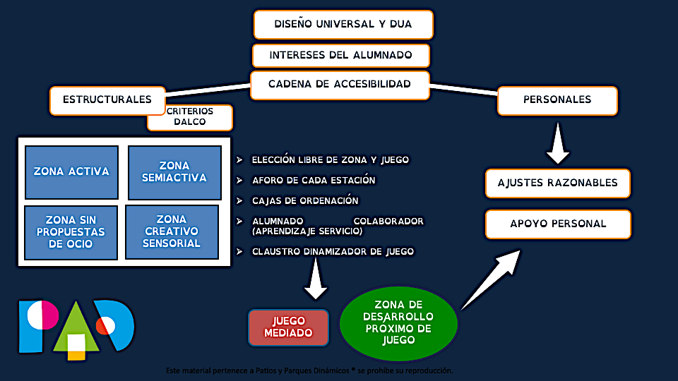


ESPACIO NATURALEZA

Slide 3
NOMBRE DEL CENTRO EDUCATIVO:
Indicaciones: coloca aquí el plano del espacio de patio de recreo o una foto de Google maps.

Slide 4
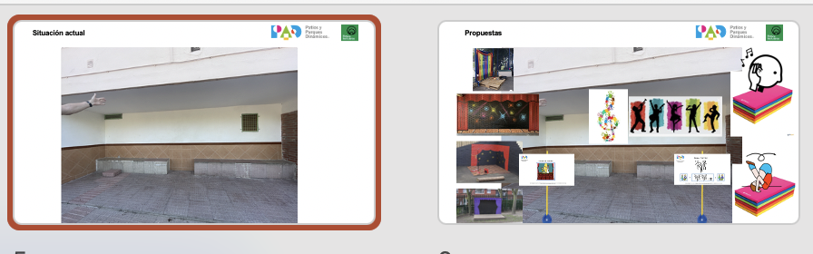
Indicaciones: Sobre fotos del patio y otros espacios a utilizar durante el recreo colocar imágenes y/o escribir lo que proyectáis hacer.
¡Recuerda! Además del patio el recreo también se puede extender a los pasillos dinámicos, el hall de entrada, la biblioteca, aulas…
Ejemplo de la estación de música de un centro:
En una diapositiva se pone el estado actual.
En otra diapositiva lo que se proyecta hacer.

Slide 5
ESTADO ACTUAL.

Slide 6
PROPUESTAS A REALIZAR.

